Slide 1

Курсов проект на тема Куриерска фирма
Мария Бикарска
фк.№ 19621601
Силвия Стефанова
фк.№ 19621771
III^{-ти} курс 5^{-та} група

Slide 2
Кратка информация за програмата
Програмата има услуга за изпращане на пратки по куриер.
Съхранява създадените пратки, обработени от куриер и доставени до адрес.
Съдържа три вида потребители:
Администранор
Куриер
Клиенти

Slide 3
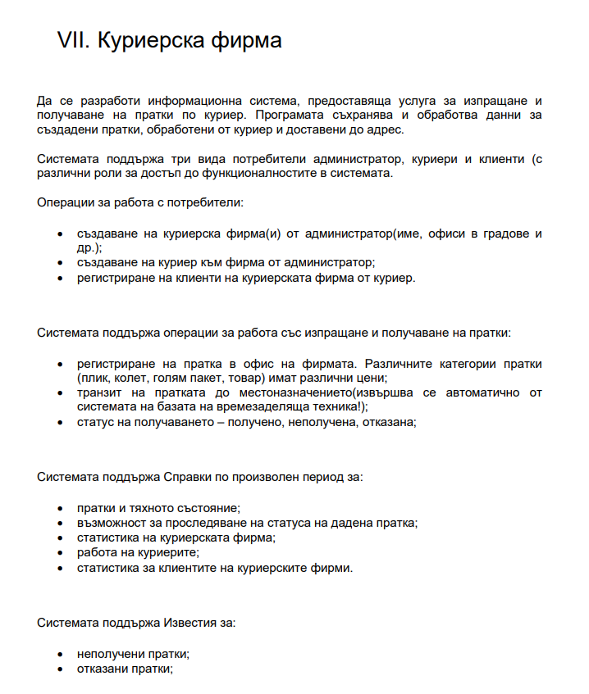
Условие на проекта

Slide 4
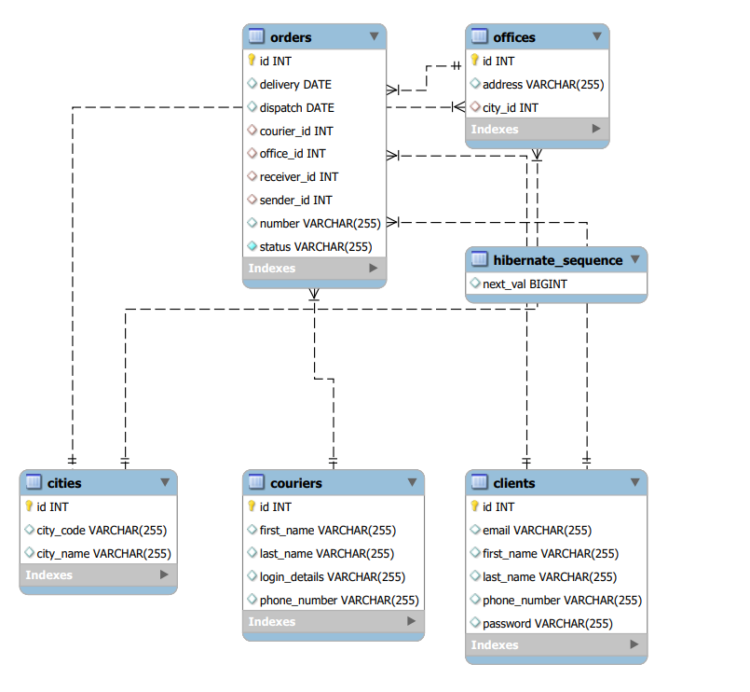
E/R diagram

Slide 5
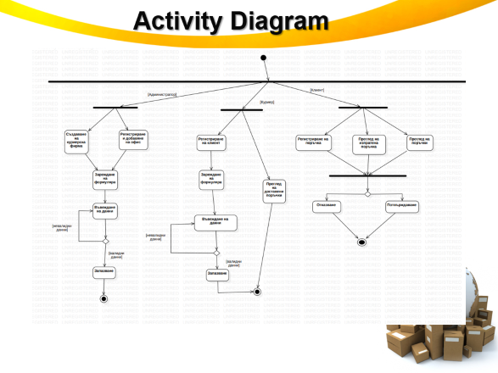
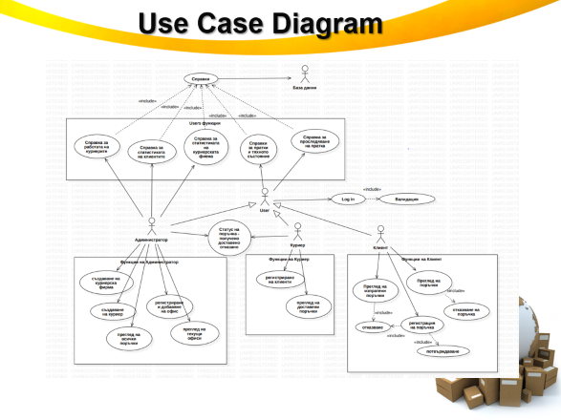
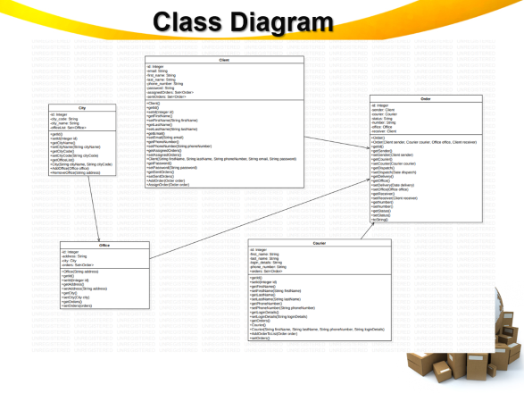
UML diagrams

Slide 6
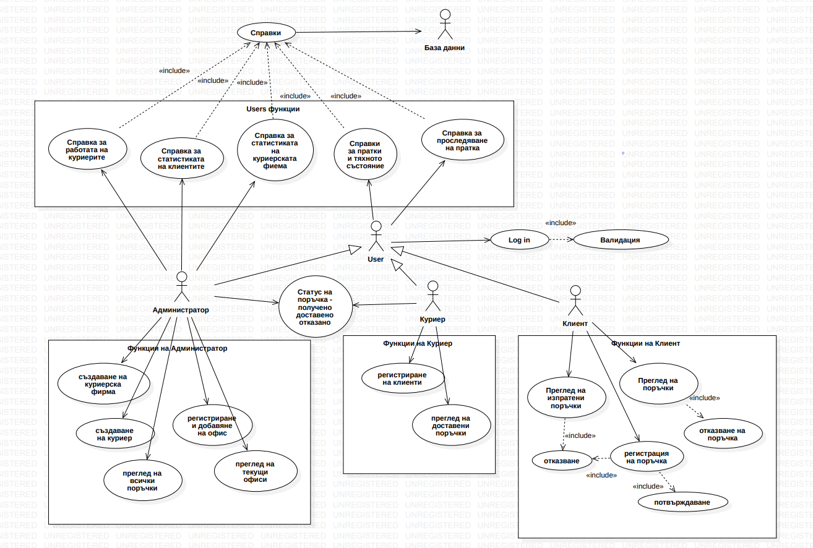
Use Case Diagram

Slide 7
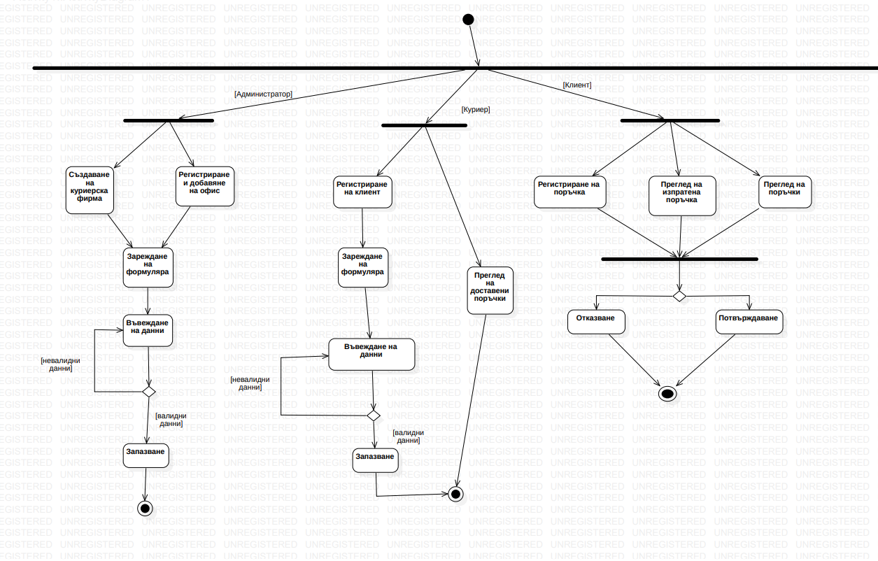
Activity Diagram

Slide 8
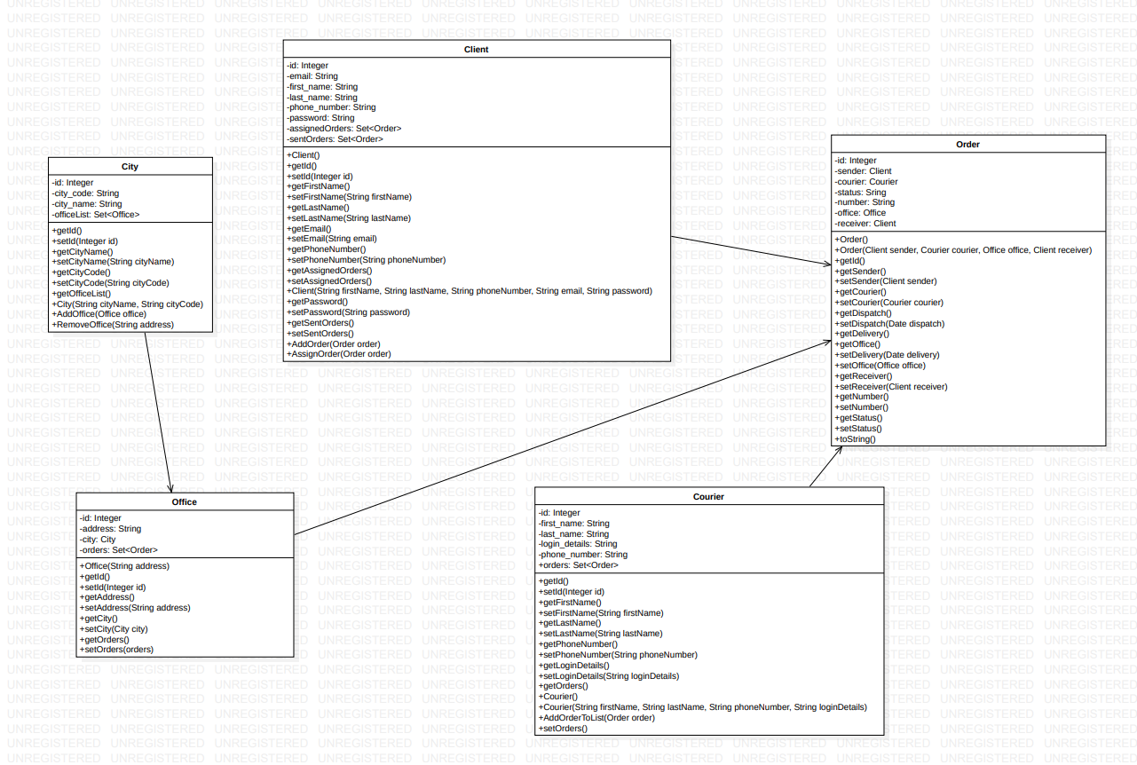
Class Diagram

Slide 9
Следва продължение:

